Slide 1
Аналитический отчет по распространению COVID-19 в Бразилии
Выполнила: Закирова Л.Р.
Казань
Декабрь 2021

Slide 2
Содержание
Введение
Постановка задачи
Обзор моделей
Описание процесса решения
Результаты

Slide 3
1. Введение
COVID-19 - это вызывающий заболевание штамм коронавируса, появившийся в декабре 2019 года и приведший к продолжающейся глобальной пандемии. Возможность предвидеть путь пандемии имеет решающее значение. Это важно для того, чтобы определить, как бороться, и отследить его распространение.
Источники данных:
Общедоступные ежедневные данные о COVID-19 за период с 24 марта 2020 года по настоящее время (декабрь 2021)
Методология:
В рамках данного проекта мы проведем анализ данных о заболеваемости, предложим и настроим несколько прогностических моделей, выполним прогноз, сравним результаты с новой статистикой, выявим наиболее эффективную модель.

Slide 4
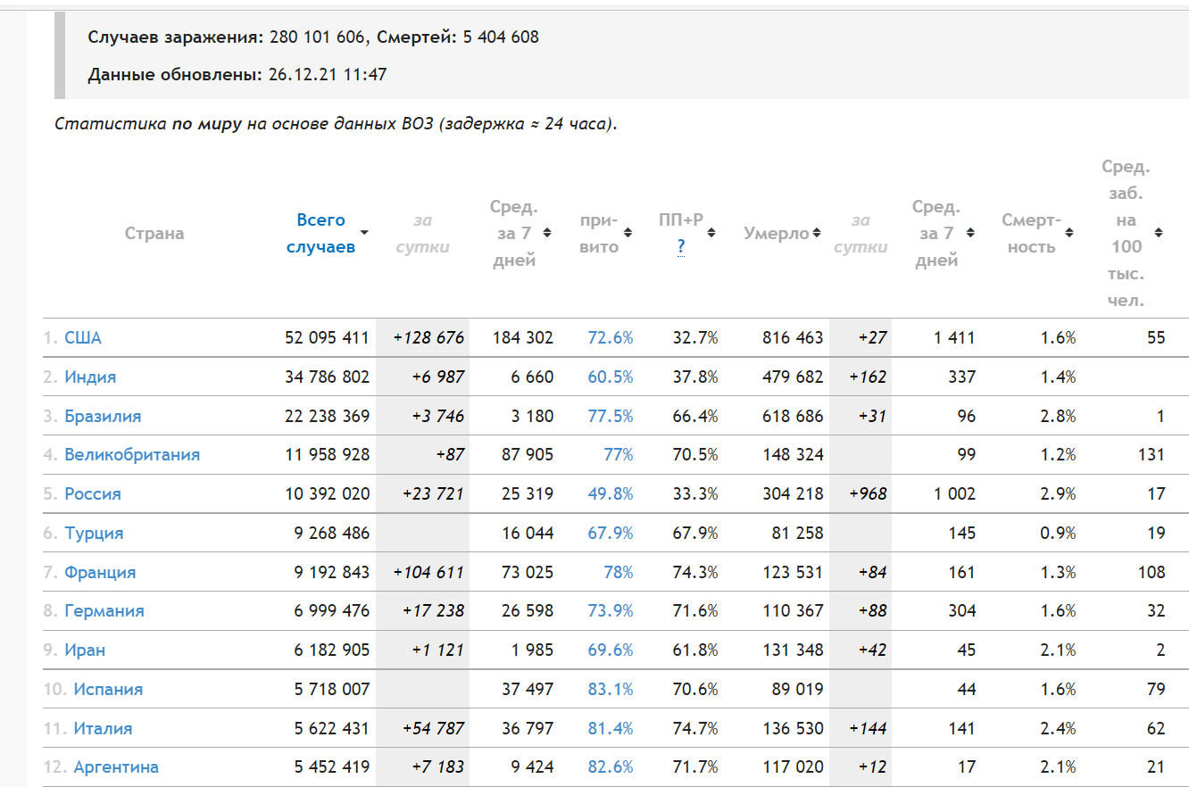
Краткая справка:
БРАЗИЛИЯ – государство в Южной Америке
Площадь – 8 515 767 км (5 место в мире)
Население – более 207 млн человек (6 место в мире)
Статистика коронавируса в мире*
*данные ВОЗ

Slide 5
2. Постановка задачи.
В данном исследовании мы ставили себе 2 задачи:
Определить влияние вакцинации на степень распространения заболевания и смертность
Построить прогноз распространения заболевания на будущее

Slide 6
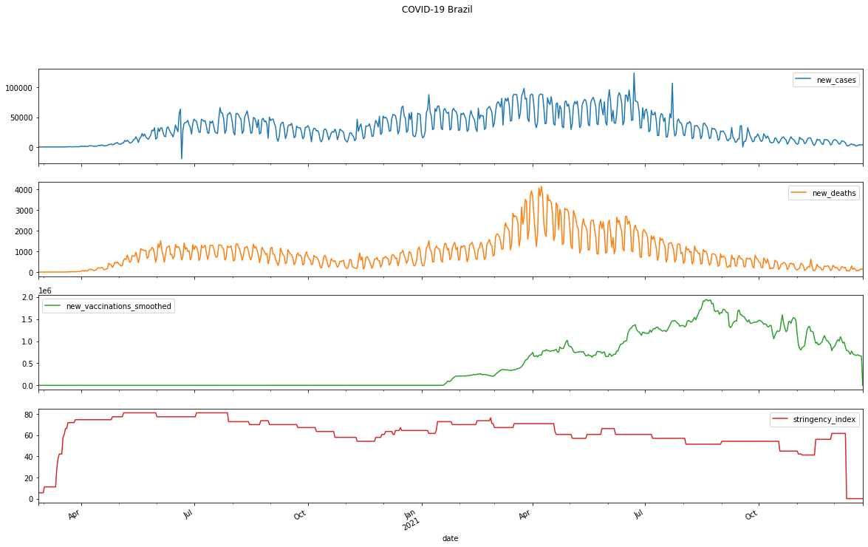
Основная статистика по Бразилии

Slide 7
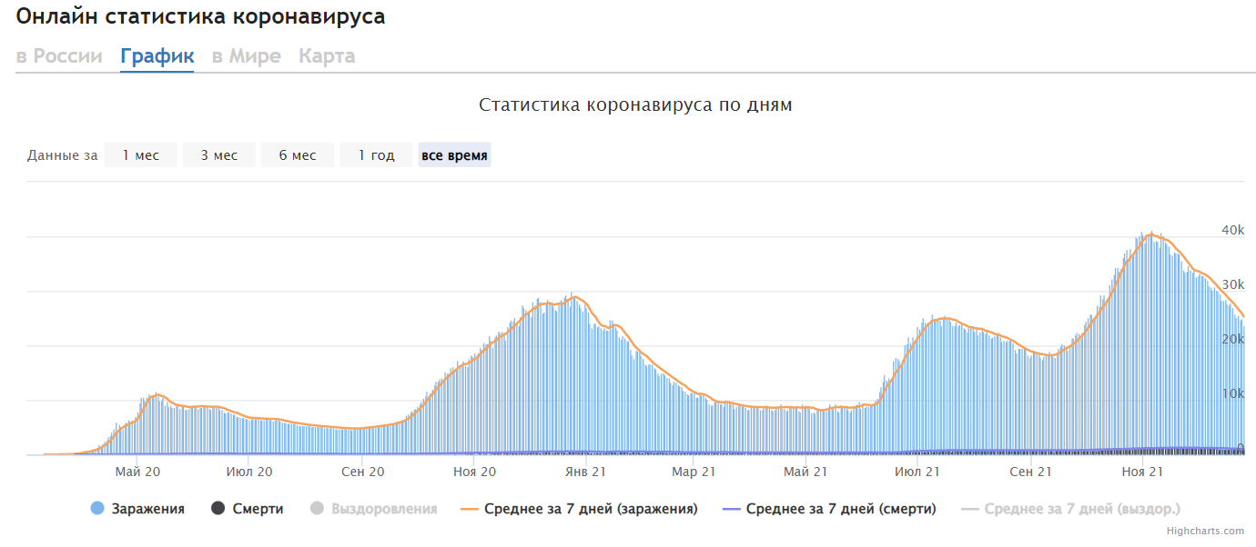
*
*данные ВОЗ

Slide 8
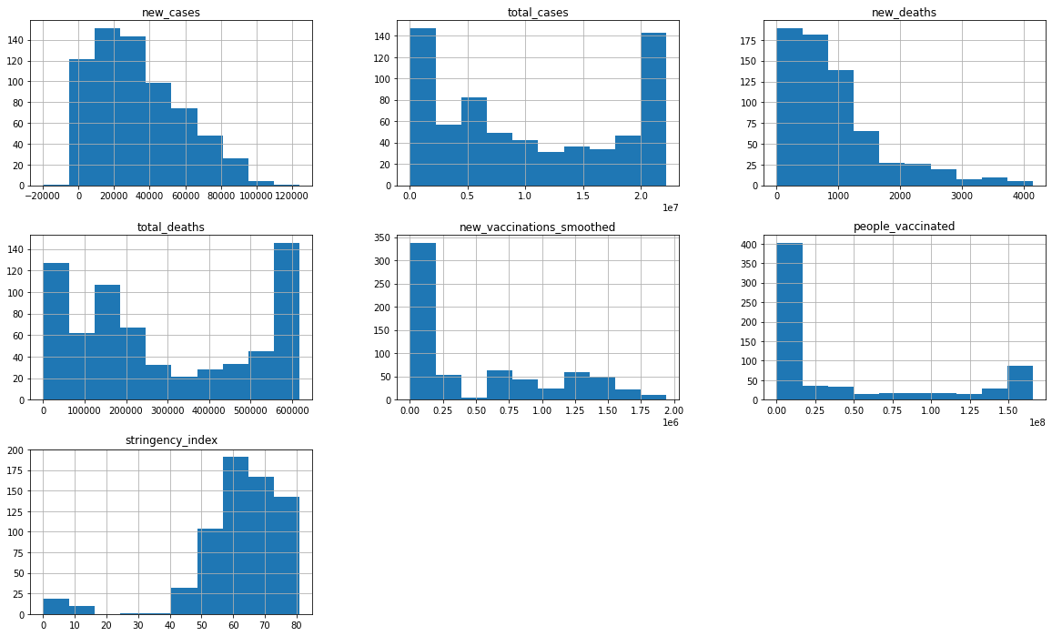

Slide 9
Осложняющие факторы
Главным противником жестких карантинных мер с самого начала был президент страны Жаир Болсонару.
Меры по борьбе с эпидемией вводились на уровне штатов
Новый штамм Р1, впервые появившийся в штате Амазонас (ноябрь 2020)
Нехватка кислорода и оборудования ИВЛ

Slide 10
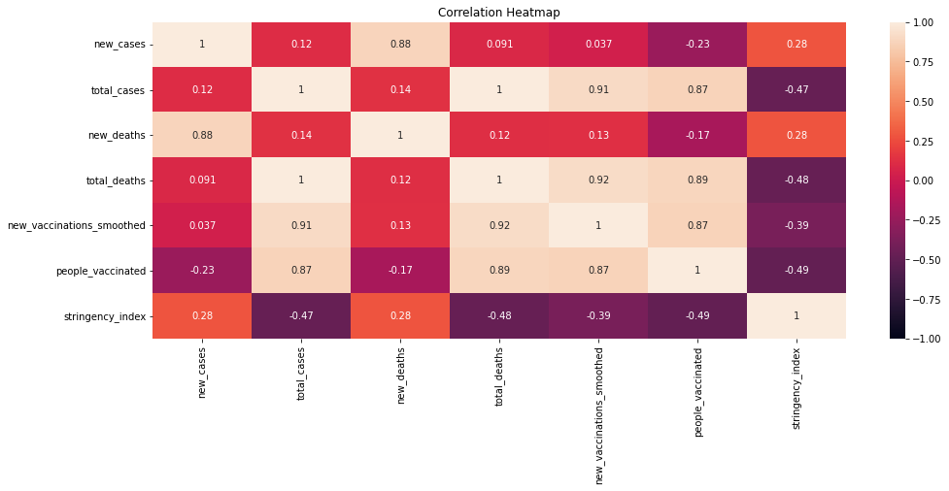

Slide 11
3. Обзор моделей
Мировой опыт показывает, что не существует единой модели, которая бы последовательно превосходила другие модели во всех ситуациях. Поэтому в данном исследовании предпринята попытка сравнить подходы, чтобы найти лучший метод, который можно использовать для прогнозирования развития пандемии в Бразилии.
Мы использовали 3 модели:
SARIMA (Seasonal Autoregressive Integrated Moving Average) - модель сезонного авторегрессионного скользящего среднего
Prophet
Модель Хольта-Винтерса

Slide 12
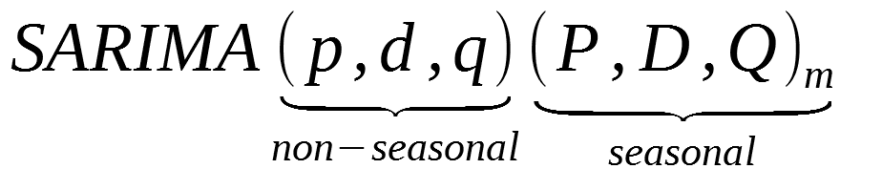
Модель SARIMA
(Seasonal Autoregressive Integrated Moving Average)
Это расширенная модель ARIMA с добавлением сезонности (Seasonal).
ARIMA - интегрированная модель авторегрессии — скользящего среднего.
Процесс авторегрессии — последовательная зависимость элементов временного ряда.
Процесс скользящего среднего — в процессе скользящего среднего каждый элемент ряда подвержен суммарному воздействию предыдущих ошибок.
p - количество членов авторегрессии;
d - количество разностей (порядок), сделанных, чтобы сделать его стационарным рядом;
q - количество членов скользящего среднего;
m – количество периодов
Таким образом, SARIMA учитывает сезонность, добавляя линейную комбинацию прошлых сезонных значений и/или прошлых ошибок прогноза.

Slide 13
Модель Prophet
Prophet - это процедура для прогнозирования данных временных рядов на основе аддитивной модели, в которой нелинейные тенденции корректируются с учетом годовой, еженедельной и ежедневной сезонности в дополнение к эффектам праздников. Лучше всего работает с временными рядами с сильными сезонными эффектами и несколькими сезонами исторических данных. Prophet устойчив к отсутствующим данным и изменениям в тенденциях и обычно хорошо справляется с выбросами.
На практике отличить аддитивную модель от мультипликативной можно по величине сезонной вариации. Аддитивной модели присуща практически постоянная сезонная вариация, тогда как у мультипликативной она возрастает или убывает, графически это выражается в изменении амплитуды колебания сезонного фактора.
Аддитивная
Модели сезонности
Мультипликативная

Slide 14
Модель Хольта-Винтерса
Метод Хольта-Винтерса (алгоритм тройного экспоненциального сглаживания) - это трехпараметрическая модель прогноза, которая учитывает:
* сглаженный экспоненциальный ряд;
* тренд;
* сезонность.
Экспоненциальное сглаживание — один из наиболее успешных классических методов предсказаний. Прогнозы равны взвешенному среднему от старых наблюдений, и соответствующие веса убывают экспоненциально по мере хода времени.
Метод Хольта-Винтерса для расширения алгоритма позволяет добавить тренд и сезонность.

Slide 15
4. Описание процесса решения
Шаги:
1) Разделить выборку на тренировочную и контрольную
2) Обучить модель на тренировочной выборке
3) Сделать прогноз для контрольной выборки
4) Сравнить с реальными данными
5) Оценить точность модели
6) Сделать прогноз на будущее

Slide 16
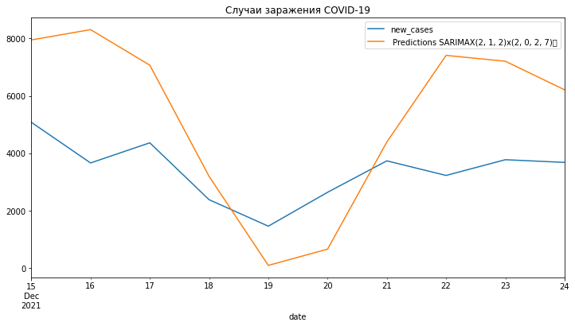
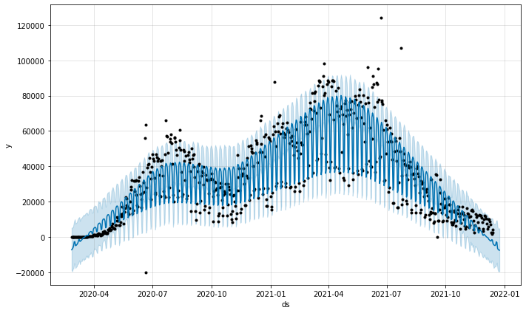
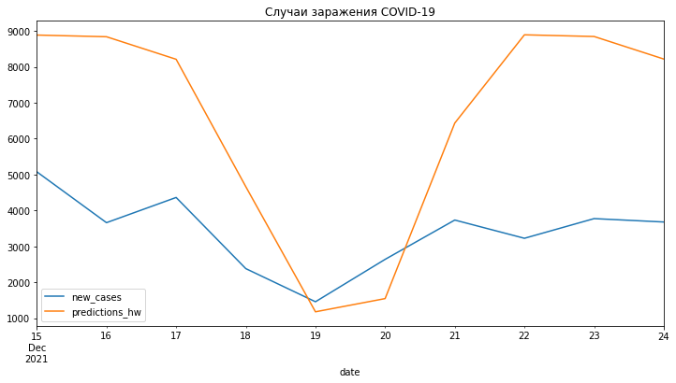
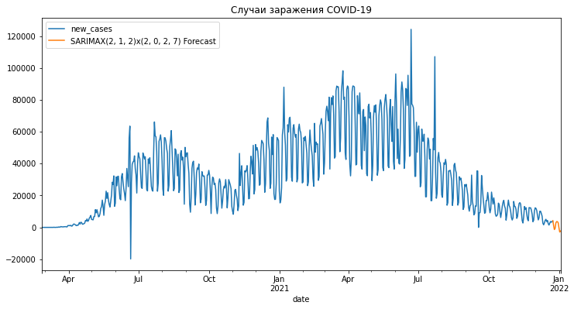
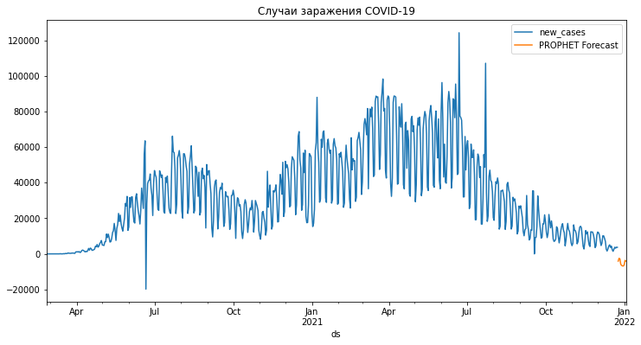
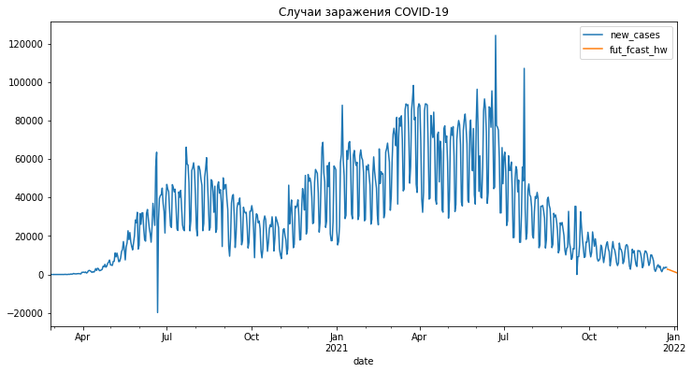
5. Результаты
SARIMA
PROPHET
Holt-Winters
SARIMAX(2, 1, 2)x(2, 0, 2, 7) MAE Error: 2518.316787
SARIMAX(2, 1, 2)x(2, 0, 2, 7) MSE Error: 7969319.669
SARIMAX(2, 1, 2)x(2, 0, 2, 7) RMSE Error: 2822.998347
SARIMAX(2, 1, 2)x(2, 0, 2, 7) MAPE Error: 75.53439027
Prophet MAE Error: 8601.706071
Prophet MSE Error: 78998333.1
Prophet RMSE Error: 8888.100646
Prophet MAPE Error: 259.0947223
Holt-Winters Model MAE Error: 3447.704822
Holt-Winters Model MSE Error: 14841752.6
Holt-Winters Model RMSE Error: 3852.499526
Holt-Winters Model MAPE Error: 96.70627072

Slide 17
Спасибо за внимание!

